Slide 1
Evidencia Científica: Ciclo de Patología Valvular.
Universidad Centro Occidental Lisandro Alvarado.
Centro Cardiovascular Regional Centro Occidental - ASCARDIO.
Postgrado de Cardiología Clínica.
Grupo N° 7:
Dr. José Martín Meléndez. (Expositor). | Dra. Adriana Mogollón. (Relator). | Dr. Diego Montero.
Barquisimeto, Abril 2022.

Slide 2
Interrogante del Ciclo:
“
En pacientes portadores de prótesis valvulares (biológica o mecánica), ¿la administración de Inhibidores directos del factor Xa reduce la presencia de eventos trombóticos, en comparación con los antagonistas de la Vitamina K?.

Slide 3
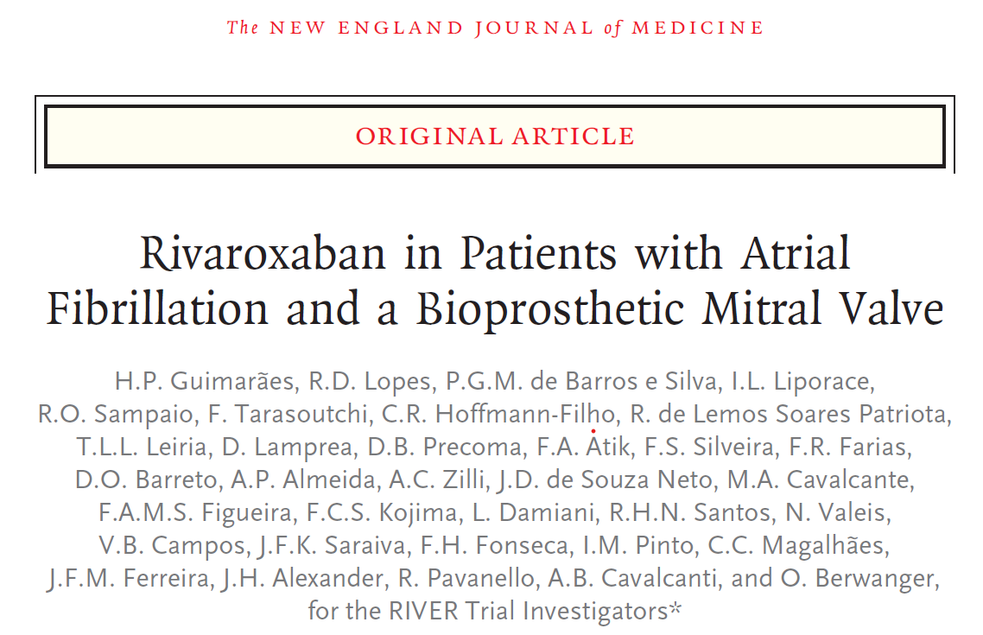
Rivaroxaban en pacientes con Fibrilación Auricular portadores de una Prótesis valvular biológica en posición mitral.

Slide 4
Introducción.
1
Dr. Diego Montero.

Slide 5
Introducción:
Los pacientes con fibrilación auricular y que además son portadores de prótesis valvulares biológicas en posición mitral tienen indicación de anticoagulación a largo plazo.
Hasta la fecha, aún existen dudas sobre cual es la estrategia terápéutica más efectiva.
¿NACOs o AVK?
Rivaroxaban in Patients with Atrial Fibrillation and a Bioprosthetic Mitral Valve. n engl j med 383;22, November 26, 2020.

Slide 6
Introducción:
Evidencia a favor de la administración de Antagonistas de Vitamina K:
138 pacientes.
Rivaroxaban in Patients with Atrial Fibrillation and a Bioprosthetic Mitral Valve. n engl j med 383;22, November 26, 2020.

Slide 7
Introducción:
Evidencia a favor de la administración de NACOs:
31 pacientes.
131 pacientes.
27 pacientes.
Rivaroxaban in Patients with Atrial Fibrillation and a Bioprosthetic Mitral Valve. n engl j med 383;22, November 26, 2020.

Slide 8
Introducción:
Evidencia a favor de la administración de NACOs:
ROCKET-AF: demostró la no inferioridad de Rivaroxaban frente a Warfarina en la prevención de Stroke y Tromboembolismo.
Los pacientes portadores de prótesis valvulares fueron excluídos.
Rivaroxaban in Patients with Atrial Fibrillation and a Bioprosthetic Mitral Valve. n engl j med 383;22, November 26, 2020.

Slide 9
R
I
Rivaroxaban for Valvular Heart Disease and Atrial Fibrillation.
V
E
R

Slide 10
Objetivo:
“
Evaluar la eficacia y seguridad del Rivaroxaban en comparación con la warfarina en pacientes con fibrilación auricular que además son portadores de prótesis valvular biológica en posición mitral.
Rivaroxaban in Patients with Atrial Fibrillation and a Bioprosthetic Mitral Valve. n engl j med 383;22, November 26, 2020.

Slide 11
Métodos.
2
RIVER trial.

Slide 12
Diseño del estudio:
Ensayo abierto.
Aleatorizado.
Multicéntrico.
No inferioridad.
Rivaroxaban in Patients with Atrial Fibrillation and a Bioprosthetic Mitral Valve. n engl j med 383;22, November 26, 2020.

Slide 13
Diseño del estudio:
Participantes 49 centros.
Brasil.
Aprobación
Junta de revisión médica y ética de cada uno de los centros.
Patrocinio:
• Ministerio de Salud de Brasil. Bayer.
• 14 de abril del 2016 hasta 22 de julio de 2019.
Tiempo:
Rivaroxaban in Patients with Atrial Fibrillation and a Bioprosthetic Mitral Valve. n engl j med 383;22, November 26, 2020.

Slide 14
Criterios de Inclusión:
1
Hombres y mujeres mayores a 18 años.
2
Fibrilación-Flutter auricular paroxística o permanente que además sean portadores de prótesis valvular biológica en posición mitral*, quienes reciban o se encuentre planificada la administración de anticoagulación oral.
3
Paciente o representante legal capaz de firmar consentimiento informado.
Rivaroxaban in Patients with Atrial Fibrillation and a Bioprosthetic Mitral Valve. n engl j med 383;22, November 26, 2020.

Slide 15
Criterios de Inclusión:
Portador de prótesis valvular biológica en posición mitral:
Los pacientes eran elegibles para entrar en este estudio en cualquier período tras las 48 horas del implante de la bioprótesis.
• Pacientes en período post operatorio mayor a 48 horas.
• Pacientes sometidos a cirugía hace unos años.
*Se incluyeron pacientes con y sin exposición previa a terapia anticoagulante.
Rivaroxaban in Patients with Atrial Fibrillation and a Bioprosthetic Mitral Valve. n engl j med 383;22, November 26, 2020.

Slide 16
Criterios de Exclusión:
• Trombo o tumor intracardíaco.
• Endocardítis activa.
• Hipertensión no controlada.
• Sangrado interno activo.
• Historia de alguna condición asociada a mayor riesgo de sangrado: cirugía mayor o trauma 30 días antes, sangrado gastrointestinal 6 meses antes, trastorno hemorrágico crónico, neoplasia o malformación intracraneal conocida.
• Historia de tromboembolismo previo: Stroke secuelar, eventos tromboembólicos agudos 14 días antes, IM 14 días antes.
• Tratamientos: ASA 100 mg diarios 5 días antes, DAPT, Trombolíticos 10 días antes.
• Embarazo, lactancia, TFG menor a 30, Hepatopatía severa.
Rivaroxaban in Patients with Atrial Fibrillation and a Bioprosthetic Mitral Valve. n engl j med 383;22, November 26, 2020.

Slide 17
Puntos finales:
Puntos finales de eficacia:
Punto final primario:
Compuesto de muerte, eventos cardiovasculares mayores o sangrado mayor a los 12 meses.
*Sangrado mayor: intracraneal, ocular, pericárdico, muscular, retroperitoneal asociado a pérdida de hemoglobina mayor a 2 g/dL.
Stroke.
AIT.
Trombosis valvular.
Embolismo sistémico no SNC.
Hospitalización por IC.
Rivaroxaban in Patients with Atrial Fibrillation and a Bioprosthetic Mitral Valve. n engl j med 383;22, November 26, 2020.

Slide 18
Puntos finales:
Puntos finales de eficacia:
Punto final secundario:
Compuesto de muerte por causa cardiovascular o eventos tromboembólicos (Stroke, AIT, TVP, TEP, trombosis valvular o embolismo sistémico no relacionado al SNC.
Rivaroxaban in Patients with Atrial Fibrillation and a Bioprosthetic Mitral Valve. n engl j med 383;22, November 26, 2020.

Slide 19
Puntos finales:
Puntos finales de seguridad:
• Eventos hemorrágicos: mayores, sangrados clínicamente relevantes no mayores y menores.
*Sangrados clínicamente relevantes no mayores: no cumple criterios para sangrado mayor, pero requiere atención médica no planificada.
*Menores: no cumple criterios para sangrado mayor o sangrado clínicamente relevante no mayor.
Rivaroxaban in Patients with Atrial Fibrillation and a Bioprosthetic Mitral Valve. n engl j med 383;22, November 26, 2020.

Slide 20
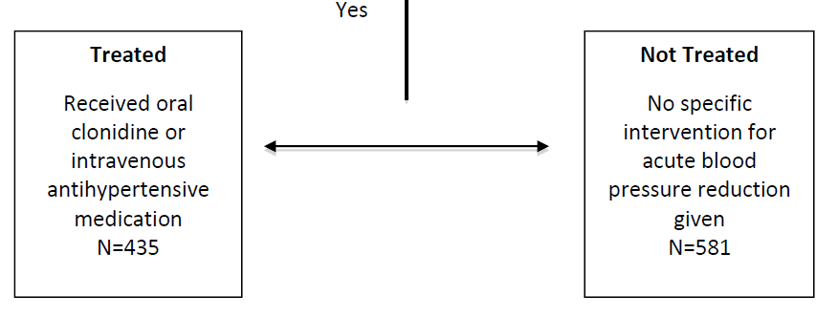
Terapia y Seguimiento:
Pacientes que pasaron el período de elegibilidad + consentimiento informado:
Grupo de Rivaroxabán
20 mg OD.
*TFG 30-49 ml/min 15 mg OD.
Grupo de Warfarina
Dosis ajustadas para mantener INR entre 2-3.
Aleatorización
1:1
Rivaroxaban in Patients with Atrial Fibrillation and a Bioprosthetic Mitral Valve. n engl j med 383;22, November 26, 2020.

Slide 21
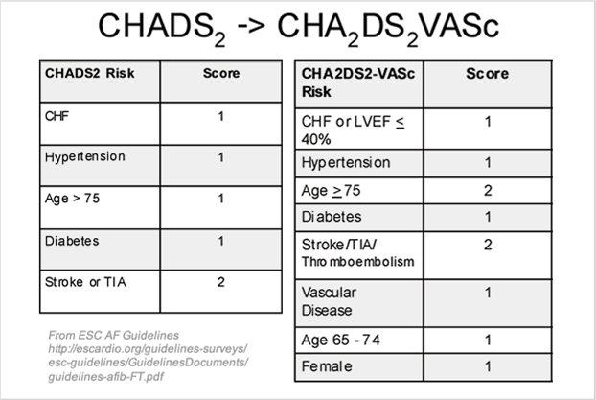
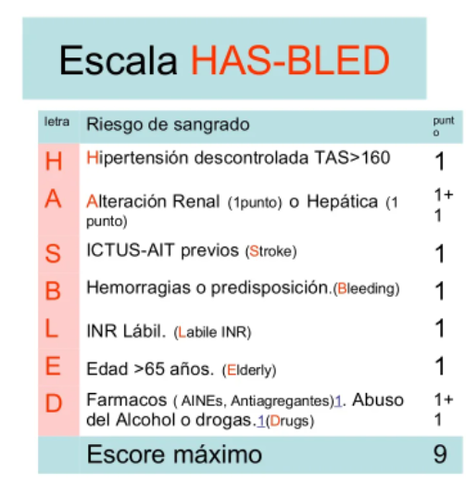
Terapia y Seguimiento:
Seguimiento: se planificó a los 30 días de la aleatorización, luego a los 3, 6, 9 y 12 meses para identificar algún desenlace y evaluar estatus vital.
Evaluación del riesgo isquémico y hemorrágico:
Rivaroxaban in Patients with Atrial Fibrillation and a Bioprosthetic Mitral Valve. n engl j med 383;22, November 26, 2020.

Slide 22
Análisis Estadístico:
En todos los pacientes incluidos en el análisis primario se aplicó el principio de intención a tratar.
Estos resultados se reportan según el Tiempo Medio de Sobrevida Restringido:
Comparar tiempo libre promedio de un evento entre dos grupos durante un período de tiempo.
• Al incluir 1000 pacientes se proveerá de un poder de aproximadamente 80% para detectar un margen de no inferioridad de 8 días en el análisis primario, asumiendo una tasa de eventos de 14,5% en el grupo warfarina, hazard ratio 0,79, nivel de significancia de 5%.
Rivaroxaban in Patients with Atrial Fibrillation and a Bioprosthetic Mitral Valve. n engl j med 383;22, November 26, 2020.

Slide 23
Análisis Estadístico:
PODER ESTADÍSTICO
Tamaño muestral requerido para evitar el error tipo 1 o tipo 2.
• 80% de probabilidad de NO cometer errores.
• 20% de probabilidad de error.
1000
Hipótesis Nula | Aceptamos | Rechazamos
Verdadera | Decisión Correcta. | ERROR TIPO 1
Falsa | ERROR TIPO 2. | Decisión Correcta.
• Nivel de significancia: 5% de error.
Rivaroxaban in Patients with Atrial Fibrillation and a Bioprosthetic Mitral Valve. n engl j med 383;22, November 26, 2020.

Slide 24
Análisis Estadístico:
Todas las tasas de eventos fueron estimadas gracias a los resultados del ROCKET-AF Trial y de algunos estudios no publicados de Brasil.
Una diferencia en el Tiempo Medio de Sobrevida Restringido entre ambos grupos de 8 días (aproximadamente 2% de 365 días) es un margen de no inferioridad apropiado.
Rivaroxaban in Patients with Atrial Fibrillation and a Bioprosthetic Mitral Valve. n engl j med 383;22, November 26, 2020.

Slide 25
Análisis Estadístico:
En adición, se realizaron dos anáisis del punto final primario:
Muestra Pre-Protocolo: Pacientes con uno o más criterios de exclusion, sin criterios de inclusion (aleatorizados por error) y pacientes con adherencia terapéutica menor al 60%.
Muestra según tratamiento: pacientes que tenian indicado Rivaroxaban y por algún error cumplieron Warfarina o viceversa.
Rivaroxaban in Patients with Atrial Fibrillation and a Bioprosthetic Mitral Valve. n engl j med 383;22, November 26, 2020.

Slide 26
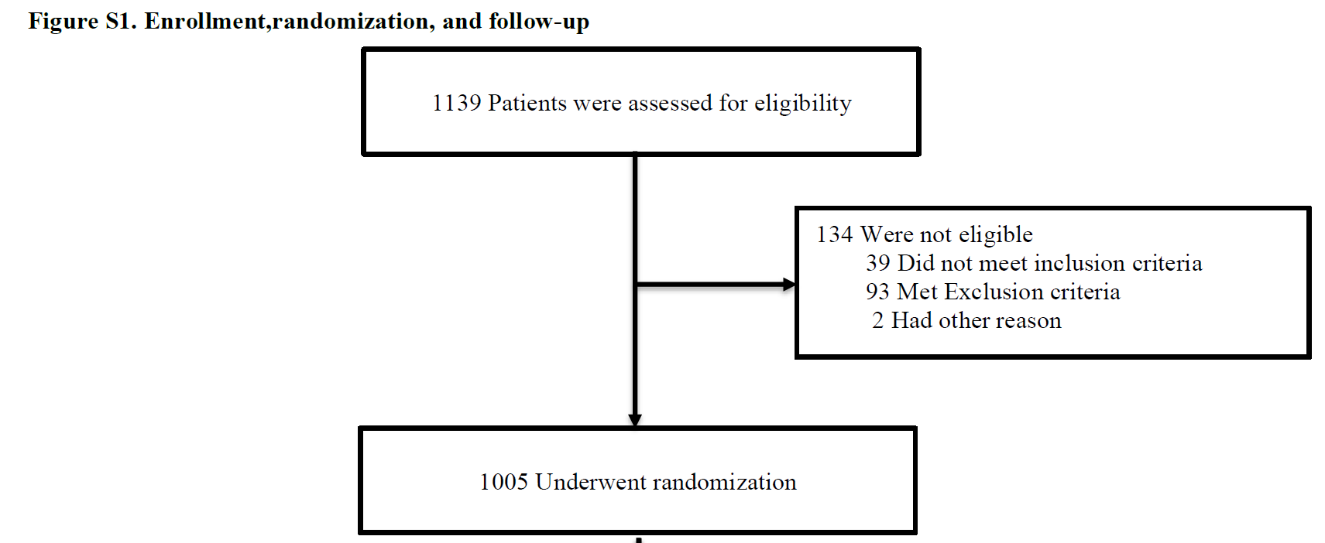
Notes:
139 PERIODO DE ELEGIBILIDAD. 134 NO ERAN ELEGIBLES. 1005 A ALEATORIZACION.

Slide 27
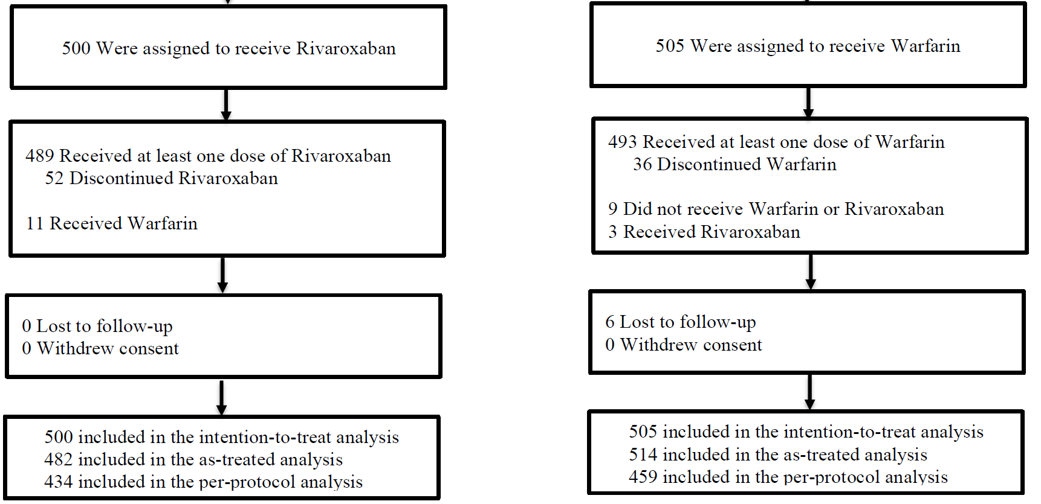
Notes:
500 RIVA, 505 WARFARINA

Slide 28
Análisis Estadístico:
Las variables categóricas están expresadas como frecuencias absolutas y relativas.
Las variables contínuas están expresadas como promedios y DE, además como mediana y rangos intercuartilares.
Se utilizó el método de Kaplan-Meier para el cálculo del Tiempo Medio de Sobrevida Restringido.
Rivaroxaban in Patients with Atrial Fibrillation and a Bioprosthetic Mitral Valve. n engl j med 383;22, November 26, 2020.

Slide 29
Resultados.
3
RIVER trial.

Slide 30
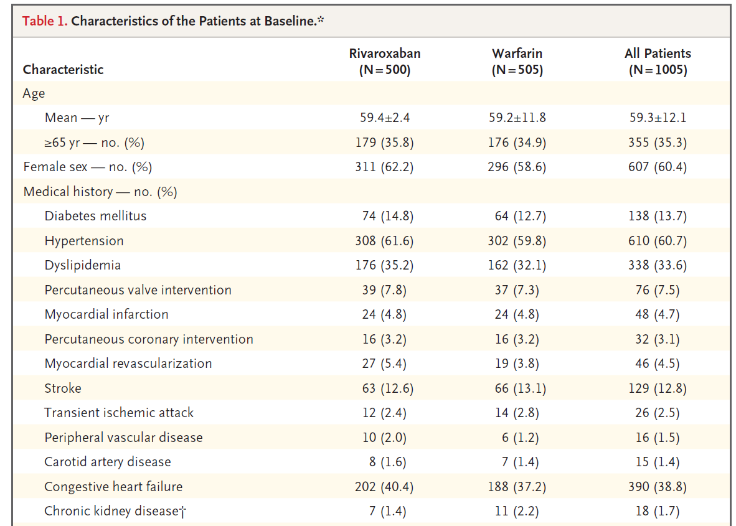
Características Basales:
Rivaroxaban in Patients with Atrial Fibrillation and a Bioprosthetic Mitral Valve. n engl j med 383;22, November 26, 2020.

Slide 31
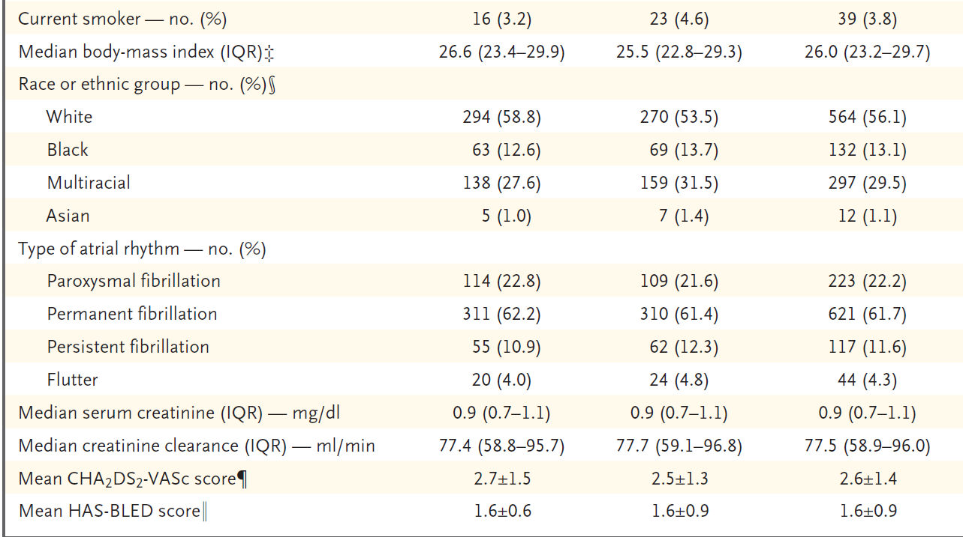
Características Basales:
Rivaroxaban in Patients with Atrial Fibrillation and a Bioprosthetic Mitral Valve. n engl j med 383;22, November 26, 2020.
Notes:
RAZA BLANCA. FA PERMANENTE. TFG MAYOR A 70, CHADS 2 PUNTOS, HASBLED 1 PUNTO.

Slide 32
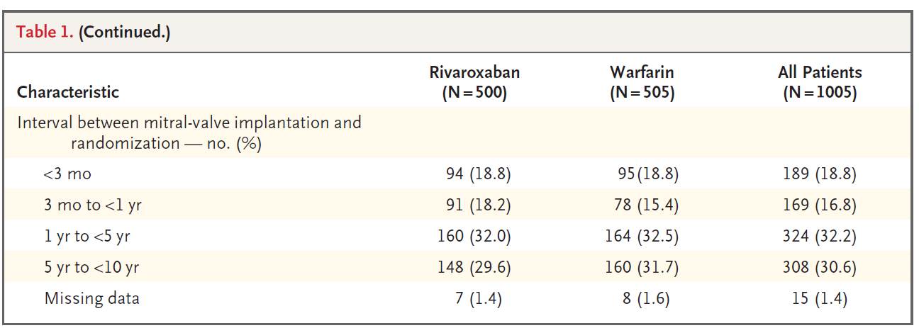
Características Basales:
Rivaroxaban in Patients with Atrial Fibrillation and a Bioprosthetic Mitral Valve. n engl j med 383;22, November 26, 2020.
Notes:
TIEMPO DE IMPLANTE DE VALVULA

Slide 33
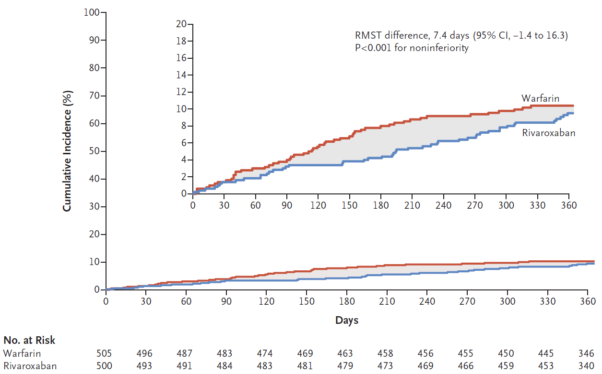
Análisis de Kaplan-Meier del Punto final primario.
Diferencia 7,4 días, IC 95%.
P < 0,001 para no inferioridad.
340,1
347,5
Días.
Rivaroxaban in Patients with Atrial Fibrillation and a Bioprosthetic Mitral Valve. n engl j med 383;22, November 26, 2020.
Notes:
L TIEMPO PROMEDIO DE PRIMERA OCURRENCIA DEL PUNTO FINAL PRIMARIO FUE DE 347,5 DÍAS EN EL GRUPO WARFARINA Y 340,1 DÍAS EN GRUPO RIVAROXABAN.

Slide 34
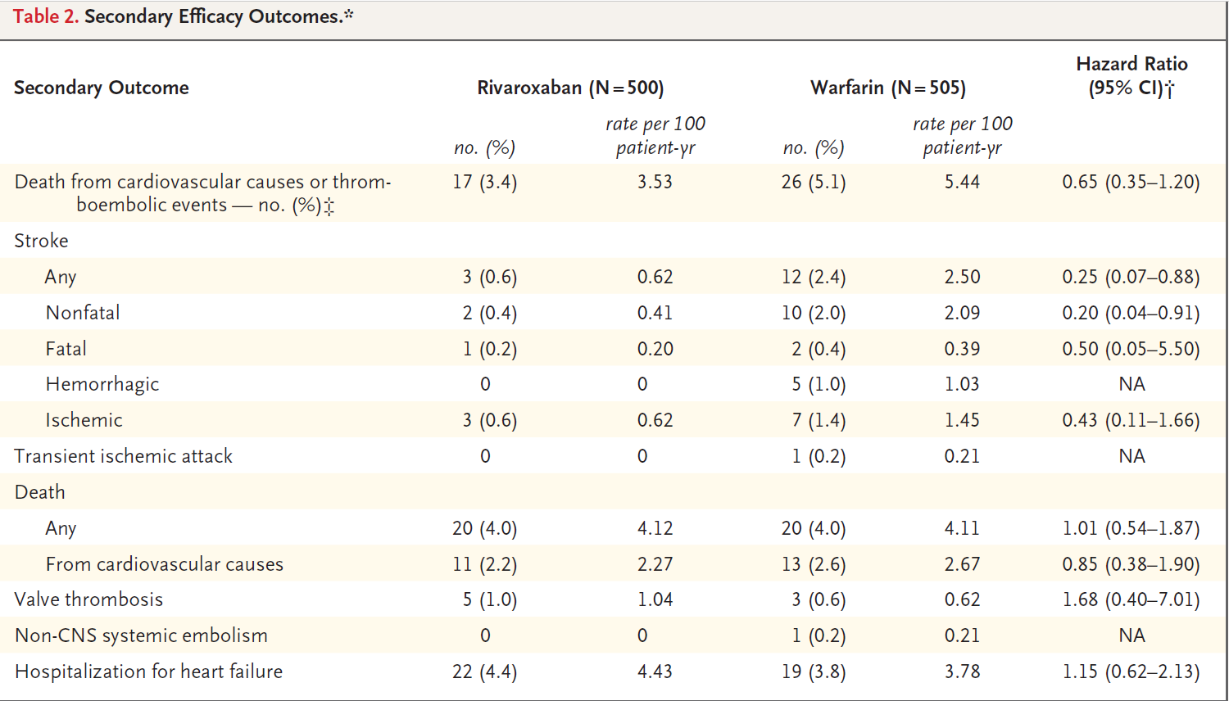
Análisis de Kaplan-Meier del Punto final primario.
Rivaroxaban in Patients with Atrial Fibrillation and a Bioprosthetic Mitral Valve. n engl j med 383;22, November 26, 2020.
Notes:
MUERTE POR CAUSA CARDIOVASCULAR O EVENTO TROMBOEMBOLICO.
CUALQUIER STROKE RIVAROXABAN FACTOR PROTECTOR.
NO HUBO DIFERENCIAS EN MUERTE NI TROMBOSIS VALVAR NI HOSPIT POR IC.

Slide 35
Puntos finales de sangrado.
Rivaroxaban in Patients with Atrial Fibrillation and a Bioprosthetic Mitral Valve. n engl j med 383;22, November 26, 2020.
Notes:
NO HUBO DIFERENCIAS.

Slide 36
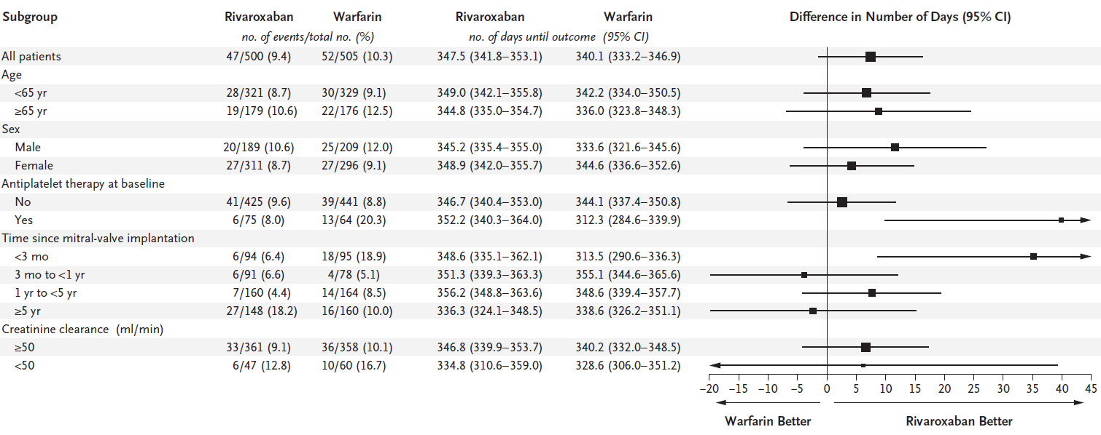
Análisis por Subgrupos
Rivaroxaban in Patients with Atrial Fibrillation and a Bioprosthetic Mitral Valve. n engl j med 383;22, November 26, 2020.
Notes:
TERAPIA ANTIPLAQUETARIA PREVIA. IMPLANTE DE VALVULA MENOR A 3 MESES.

Slide 37
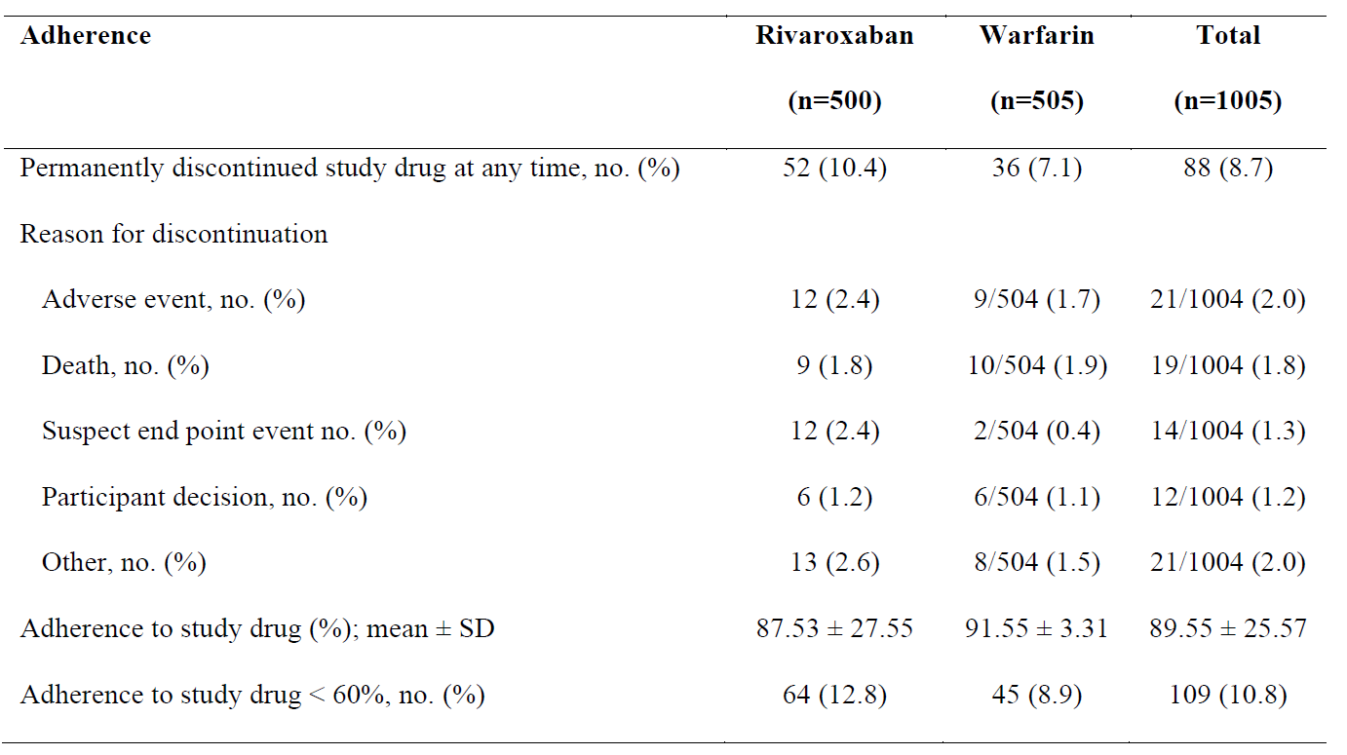
Adherencia Terapéutica:
Rivaroxaban in Patients with Atrial Fibrillation and a Bioprosthetic Mitral Valve. n engl j med 383;22, November 26, 2020.
Notes:
RIVA 10%, WARFA 7$.

Slide 38
Discusión.
4
RIVER trial.

Slide 39
Discusión:
Los pacientes que recibieron Rivaroxaban durante 12 meses tuvieron un período libre de eventos adversos (Muerte y eventros tromboembólicos) mayor (7,4 días) en comparación con los pacientes que recibieron Warfarina.
El intervalo de confianza utilizado en el análisis primario pudo haber excluido un efecto de 1,4 días, lo que habria favorecido al grupo warfarina. Por tanto se demuestra la no inferioridad del Rivaroxabán.
Rivaroxaban in Patients with Atrial Fibrillation and a Bioprosthetic Mitral Valve. n engl j med 383;22, November 26, 2020.
Notes:
RIVA 10%, WARFA 7$.

Slide 40
Discusión:
No hubo diferencias significativas entre ambos grupos en lo que respecta al punto final secundario (Muerte por causa CV y sangrados). Esto demuestra la seguridad del Rivaroxaban.
En el estudio RIVER, se demotró la eficacia y seguridad del Rivaroxaban en pacientes con fibrilación auricular que además son portadores de prótesis valvulares biológicas. en posición mitral.
Rivaroxaban in Patients with Atrial Fibrillation and a Bioprosthetic Mitral Valve. n engl j med 383;22, November 26, 2020.
Notes:
RIVA 10%, WARFA 7$.

Slide 41
Discusión:
Este estudio multicéntrico con una gran población, provee información sobre la administración de Rivaroxaban incluso en pacientes quienes se encuentren en los primeros tres meses de post operatorio.
El Rivaroxaban representa una estrategia terapéutica atractiva en esta población, ya que no requiere control de INR ni modificaciones en la dieta, además que su metabolismo no se ve afectado por otros fármacos, como es el caso de la Warfarina.
Rivaroxaban in Patients with Atrial Fibrillation and a Bioprosthetic Mitral Valve. n engl j med 383;22, November 26, 2020.
Notes:
RIVA 10%, WARFA 7$.

Slide 42
Limitaciones:
El diseño open-label puede ser objeto de sesgo.
Los hallazgos no se pueden extrapolar a pacientes con bioprótesis aórtica, o con estenosis mitral o portadores de prótesis mecánicas.
Los análisis secundarios fueron realizados en poblaciónes restringidas y se basaron en variables post aleatorización, por tanto no tienen importancia estadística ni clínica.
Rivaroxaban in Patients with Atrial Fibrillation and a Bioprosthetic Mitral Valve. n engl j med 383;22, November 26, 2020.
Notes:
RIVA 10%, WARFA 7$.

Slide 43
Conclusión:
“
En pacientes con FA que son portadores de prótesis valvular biológica mitral, el rivaroxaban fue no inferior a la warfarina en lo que respecta a tiempo libre de ocurrencia de eventos clínicos adversos.
Rivaroxaban in Patients with Atrial Fibrillation and a Bioprosthetic Mitral Valve. n engl j med 383;22, November 26, 2020.

Slide 44
Lista de Cotejo.
5
RIVER trial.

Slide 45
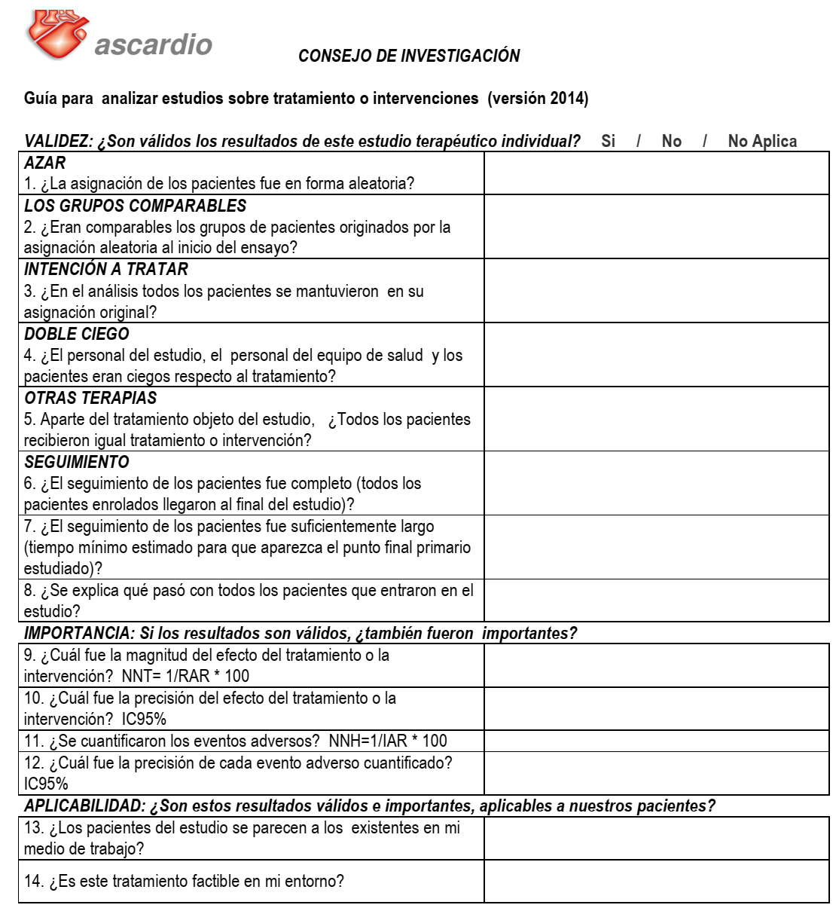
Notes:
RIVA 10%, WARFA 7$.

Slide 46
Notes:
RIVA 10%, WARFA 7$.

Slide 47
Notes:
RIVA 10%, WARFA 7$.

Slide 48
0,23-0,9
0,59-1,15
Notes:
RIVA 10%, WARFA 7$.

Slide 49
Notes:
RIVA 10%, WARFA 7$.

Slide 50
Aportes del Grupo.
6
RIVER trial.

Slide 51
Interrogante del Ciclo:
“
En pacientes portadores de prótesis valvulares (biológica o mecánica), ¿la administración de Inhibidores directos del factor Xa reduce la presencia de eventos trombóticos, en comparación con los antagonistas de la Vitamina K?.

Slide 52
Conclusión:
“
En pacientes con FA que son portadores de prótesis valvular biológica mitral, el rivaroxaban fue no inferior a la warfarina en lo que respecta a tiempo libre de ocurrencia de eventos clínicos adversos.
Rivaroxaban in Patients with Atrial Fibrillation and a Bioprosthetic Mitral Valve. n engl j med 383;22, November 26, 2020.

Slide 53
Aportes del Grupo:
El estudio RIVER abre un nuevo paradigma en relación a la anticoagulación de los pacientes con fibrilación auricular y prótesis valvulares biológicas en posición mitral.
El diseño abierto representa una debilidad metodológica.
Los análisis secundarios fueron realizados en poblaciónes restringidas y se basaron en variables post aleatorización, por tanto no tienen importancia estadística ni clínica.
Se deben realizar otros estudios para extrapolar estos resultados.
Notes:
RIVA 10%, WARFA 7$.

Slide 54
Gracias por su atención.

